Slide 1






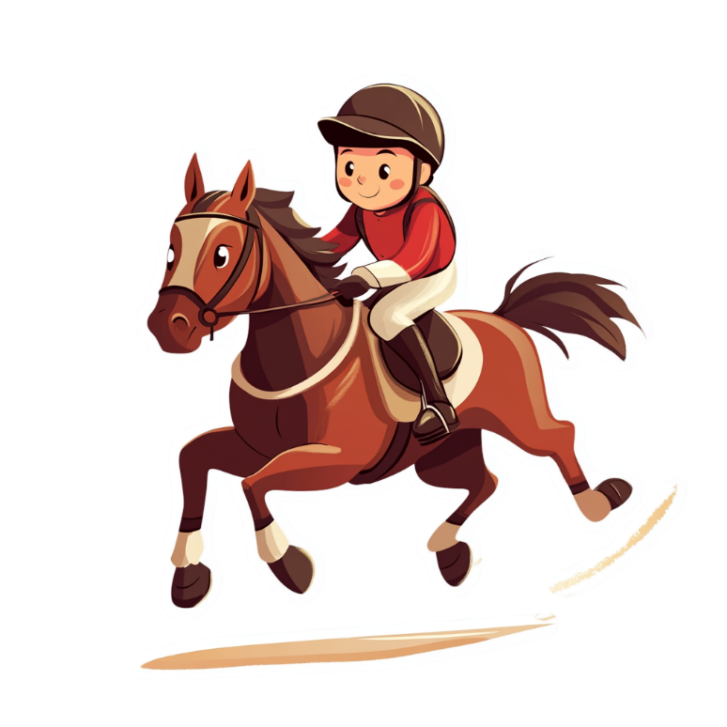



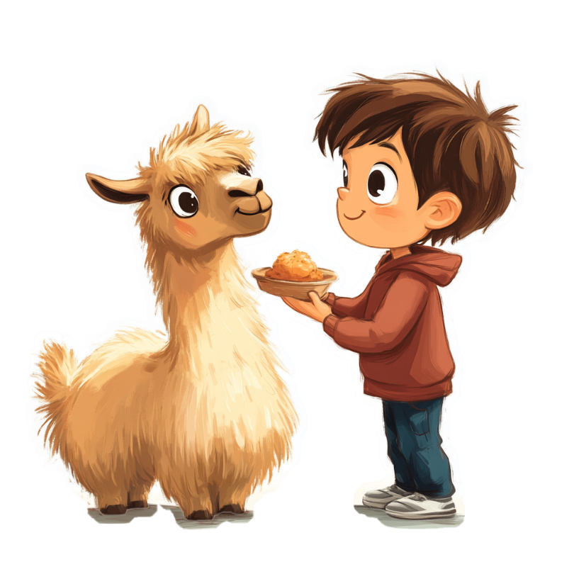
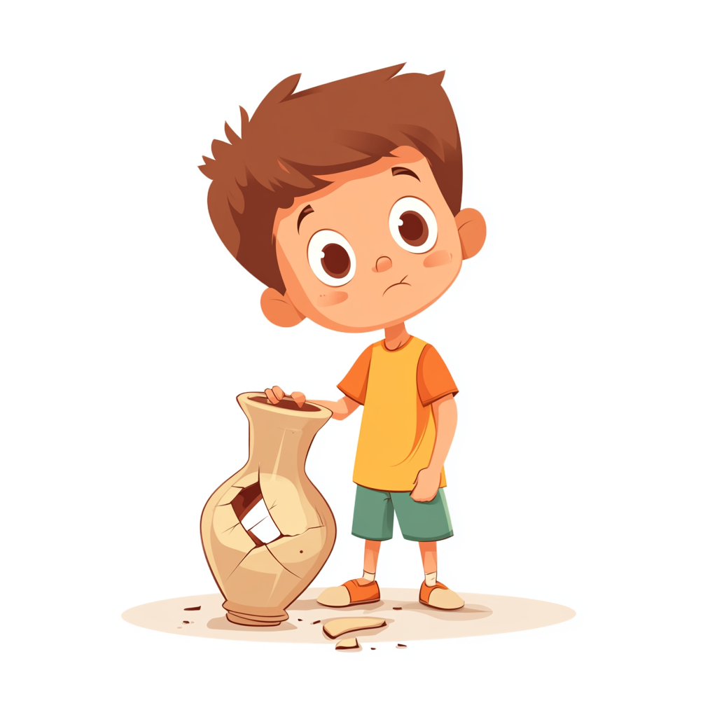



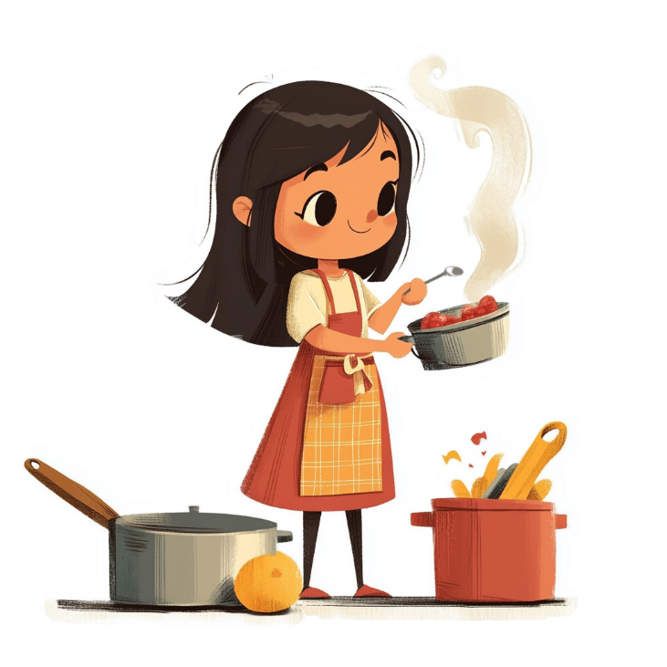
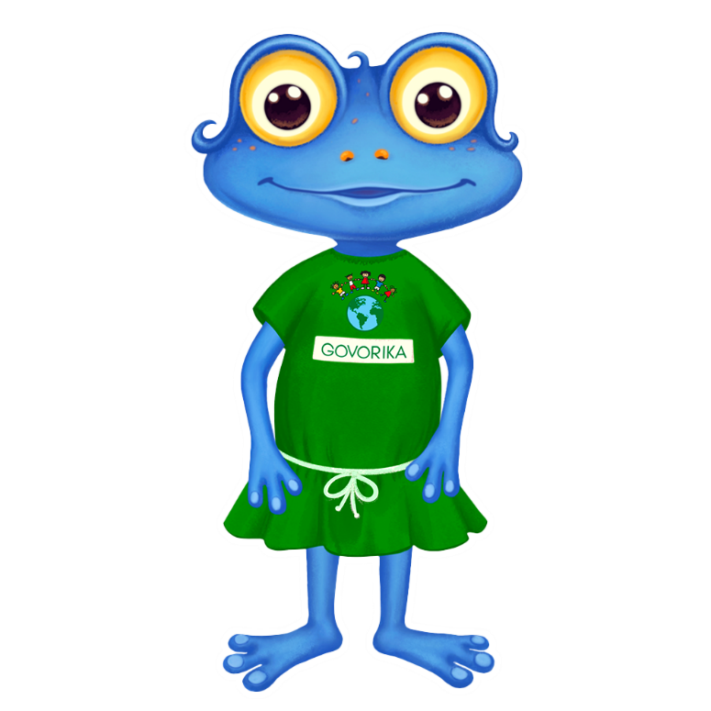




катались
прилетели
Вчера ребята катаются на лошадях.
Птицы прилител к кормушкам.
кормит
едят
разбил
играют
сидят
режет
Мальчик играют машинкими.
играет
готовят
Мальчик кормят ламу.
Ребята играет в мяч.
Мальчик режут бумагу
Мальчик разбили вазу.
Девочки сидит за столом и ест суп.
Девочки готовит кушать.

